Slide 1
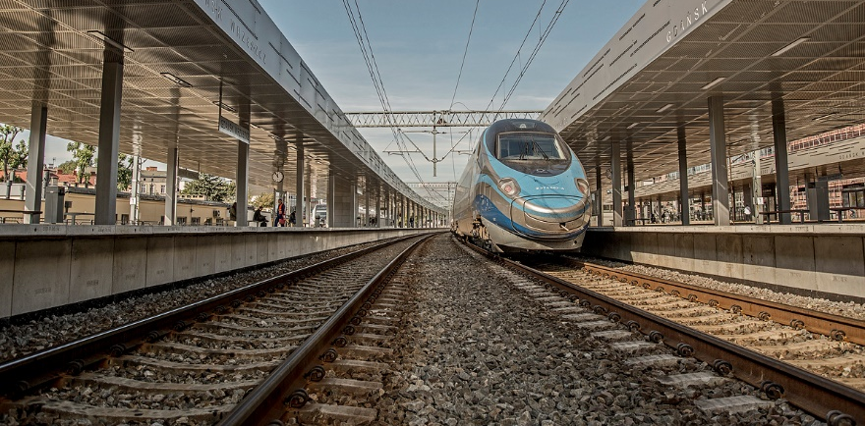
WALORYZACJA
24 stycznia 2019 r.

Slide 2
Waloryzacja będzie:
Założenia
comiesięczna – rozliczana wraz z wystawionym PŚP (przejściowym świadectwem płatności)
obliczana na podstawie ogólnodostępnych wskaźników publikowanych przez GUS
obliczana wg ustalonego „koszyka kolejowego”
limitowana kwotą równoważną ±5% Wartości Robót netto
obowiązywała także w umowach o podwykonawstwo robót budowlanych

Slide 3
Koszyk Waloryzacyjny
Kolejowy Koszyk Waloryzacyjny
Wskaźnik | Symbol/index wskaźnika GUS | Współczynnik stały dla danego wskaźnika | Wartość współczynnika stałego dla danego wskaźnika
„CPI” | CPI | b | 15,0%
Robocizna - R | R | c | 6,0%
Paliwo – P | P / 19.2 | d | 4,0%
Cement – C | C / 23.5 | e | 1,0%
Stal – S | S / 24.1 | f | 9,0%
Kruszywo – K | K / 08.1 | g | 13,0%
Miedź – M | M / 24.4 | h | 2,0%
SUMA |  |  | 50,0%

Slide 4
Koszyk kolejowy – wskaźniki GUS
DZIEDZINOWE BAZY DANYCH
http://swaid.stat.gov.pl
CENY
CENY PRODUCENTÓW
CENY DETALICZNE
CENY W PRZEMYŚLE
WSKAŹNIK CEN TOWARÓW I USŁUG KONSUPCYJNYCH - MIESIĘCZNIE
WSKAŹNIKI CEN PRODUKCJI SPRZEDANEJ WYROBÓW PRZEMYSŁOWYCH - MIESIĘCZNIE
TOWARY I USŁUGI KONSUMPCYJNE - OGÓŁEM
CPI
DYNAMIKA PRZECIĘTNEGO MIESIĘCZNEGO WYNAGRODZENIA
ROBOTY ZWIĄZANE Z BUDOWĄ OBIEKTÓW INŻYNIERII LĄDOWEJ I WODNEJ
(POPRZEDNI MIESIĄC = 100)
24.4 METALE SZLACHETNE I POZOSTAŁE METALE NIEŻELAZNE
MIEDŹ
19.2 BRYKIETY, BRYKIETKI I PODOBNE PALIWA STAŁE WYTWARZANE Z WĘGLA I TORFU ORAZ PRODUKTY RAFINACJI ROPY NAFTOWEJ
PALIWO
23.5 CEMENT, WAPNO I GIPS
CEMENT
24.1 ŻELIWO, STAL I ŻELAZOSTOPY
STAL
ROBOCIZNA
08.1 KAMIEŃ, PIASEK I GLINA
KRUSZYWO

Slide 5
Wzór do obliczenia waloryzacji
$$W_{Gn}=a+b\frac{{CPI}_{n}}{{CPI}_{o}}+c\frac{R_{n}}{R_{o}}+d\frac{P_{n}}{P_{o}}+e\frac{C_{n}}{C_{o}}+f\frac{S_{n}}{S_{o}}+g\frac{K_{n}}{K_{o}}+ h\frac{M_{n}}{M_{o}}$$
gdzie:
„$W_{Gn}$" jest mnożnikiem korygującym, do zastosowania w stosunku do szacunkowej kontraktowej wartości pracy wykonanej w okresie „$n$ ";
„$a$" jest stałym współczynnikiem o wartości: 0,5 niepodlegającym korekcie;
„$b$", „$c$", „$d$", „$e$”, „$f$”, „$g$”, „h” są współczynnikami stałymi określonymi w tabeli Koszyk waloryzacyjny, niepodlegającymi korekcie;
symbole wskaźnika z indexem dolnym „$n$” są wskaźnikami kosztu bieżącego okresu (cenami porównawczymi dla okresu „$n$”)
symbole wskaźnika z indexem dolnym „$o$” są wskaźnikami kosztu odniesienia (cenami odniesienia) na Datę Odniesienia

Slide 6
Dynamika zmian wskaźników cen GUS

Slide 7
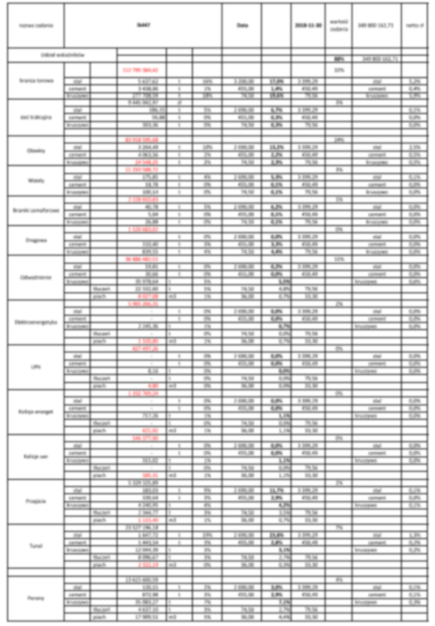
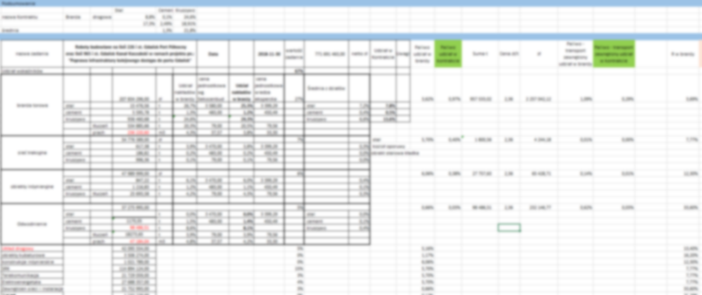
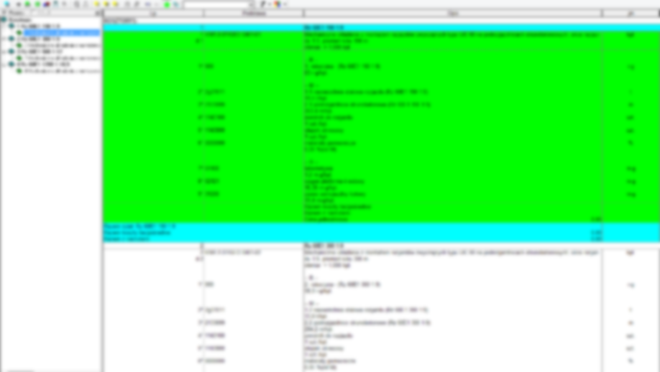
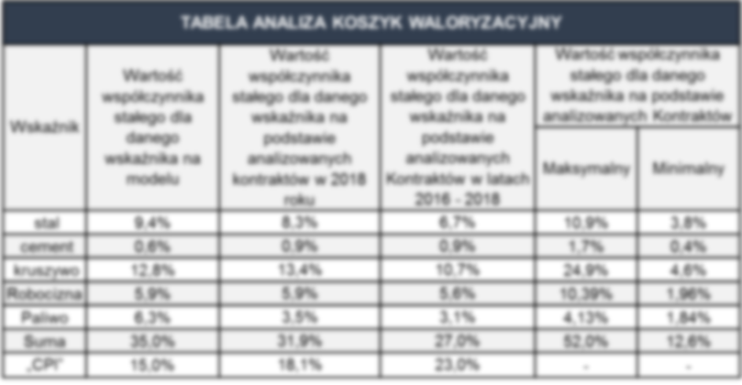
Metodyka analizy wag wskaźników
Model
Na podstawie analizy zakresów rzeczowych projektów przygotowano „modelową inwestycję kolejową”. Dla modelu wyliczono składniki cenotwórcze.
Analiza rzeczywistych kosztorysów
Na podstawie analizy zakresów rzeczowych projektów przygotowano „modelową inwestycję kolejową”. Dla modelu wyliczono składniki cenotwórcze.

Slide 8
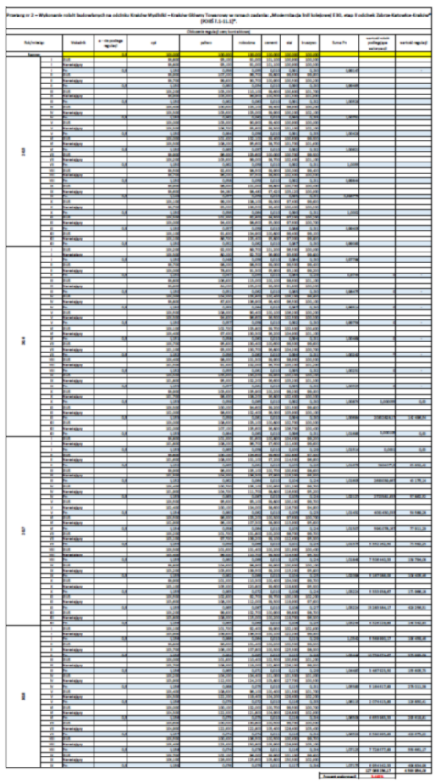
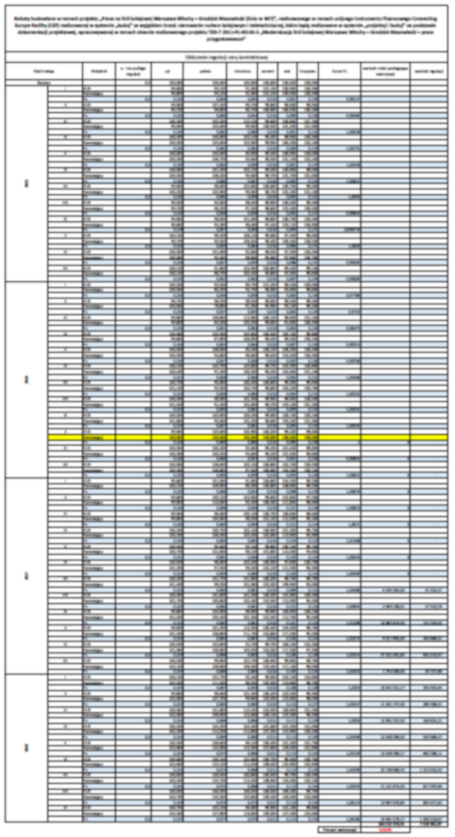
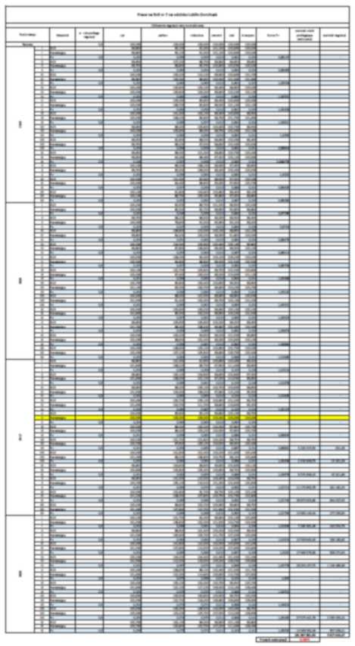
Symulacja
Dokonano symulacji waloryzacji dla kilkunastu aktualnie realizowanych projektów
Lata realizacji przedmiotowych projektów: 2015 – 2018
Wartości nakładów: 17 – 420 mln PLN
Wyliczona wysokość waloryzacji:
od 2,9% do 6,9% (średnio 3,8%)

Slide 9
Waloryzacja umów z Podwykonawcami
- założenia
w umowach zawieranych pomiędzy Wykonawcą a Podwykonawcą lub Podwykonawcą a dalszym Podwykonawcą, których przedmiotem jest wykonanie robót budowlanych, Wykonawca lub Podwykonawca jest zobowiązany zawrzeć postanowienia przewidujące waloryzację
waloryzacja kwot płatnych Podwykonawcy lub dalszemu Podwykonawcy będzie się odbywać w oparciu o wskaźniki GUS dla: Cen towarów i usług konsumpcyjnych (jako CPI) oraz innych wskaźników wybranych z tabeli „Koszyk Waloryzacyjny”
„wagi” / współczynniki dla poszczególnych wskaźników będą ustalane bilateralnie przez strony umowy, a ich suma wyniesie 50%
w przypadku gdy umowa lub współpraca pomiędzy stronami przekracza lub przekroczy określony przez Zamawianego czas trwania (np. w wyniku zawarcia aneksu lub kolejnej umowy z Podwykonawcą lub dalszym Podwykonawcą)
comiesięczna, z limitem 5% wartości umowy

Slide 10
Waloryzacja umów z Podwykonawcami
- wzór
$W_{Pn}=a+b\frac{{CPI}_{n}}{{CPI}_{o}}+X+Y+$…+Z
gdzie:
„$W_{Pn}$" jest mnożnikiem korygującym, do zastosowania w stosunku do szacunkowej kontraktowej Podwykonawcy wartości pracy wykonanej w okresie „$n$ ";
„$a$" jest stałym współczynnikiem o wartości: 0,5 niepodlegającym korekcie;
X,Y,..,Z uzależnione są od wybranych elementów z Koszyka Waloryzacyjnego składających się z: $c\frac{R_{n}}{R_{o}}$lub $d\frac{P_{n}}{P_{o}}$ lub$e\frac{C_{n}}{C_{o}}$ lub$f\frac{S_{n}}{S_{o}}$lub $g\frac{K_{n}}{K_{o}}$ lub $h\frac{M_{n}}{M_{o}}$;
„$b$", „$c$", „$d$", „$e$”, „$f$”, „$g$”, $\text{„}h\text{”}$ są w tym przypadku współczynnikami ustalonymi przez strony umowy.

Slide 11
Dziękuję za uwagę

